Slide 1

封装对象模型TO & RO

Slide 2
本章大纲
测试对象与运行对象基本概念
测试对象与运行对象在实际中的应用

Slide 3
测试对象与运行对象基本概念
UFT封装对象两大基本概念
TO(Test Object) 测试对象，被添加到对象库里的对象
RO(Run Object)运行时对象，被测软件在运行时，实际运行的软件
TO和RO都是UFT封装的对象，都使用封装好的属性
封装：一种将抽象性函数接口的实现细节部分包装、隐藏起来的方法
Notes:
截图 禅道 （测试结果）
没有与有reporter函数时，截图

Slide 4
测试对象与运行对象在实际中的应用
典型TO&RO的使用
GetTOProperty
GetROProperty

Slide 5
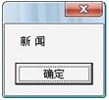
GetTOProperty
基本含义
获取对象库中某个对象的某个属性的值
使用语法
ReturnValue = 对象.GetTOProperty(“封装属性名”)
例：
ValueOfTo = Browser("百度一下，你就知道").Page("百度一下，你就知道").Link("新闻").GetTOProperty("text")
MsgBox ValueOfTo

Slide 6
GetTOProperty
实际当中的使用
Dim ValueOfTo ValueOfTo = Browser("个人中心 - Cassie - 雪梨教育").Page("个人中心 - Cassie - 雪梨教育").Image("m").GetTOProperty("title") If ValueOfTo = "Cassie" Then MsgBox "setp1 pass" Else MsgBox "setp1 fail" End If

Slide 7
GetROProperty
基本含义：
获取实际在运行时的某个对象的某个属性的值（不是从对象库里面获取）。
使用语法：
ReturnValue =对象.GetROProperty("封装属性名")。
基础示例：
ValueOfRo = Browser("百度一下，你就知道").Page("百度一下，你就知道").WebEdit("搜索内容编辑框"). GetROProperty("value")
MsgBox ValueOfRo

Slide 8
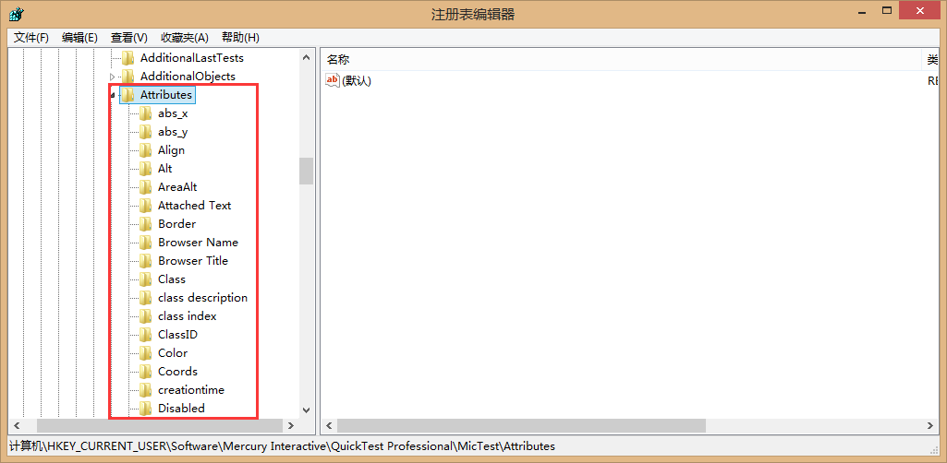
对象封装属性的源头
运行regedit，打开注册表，进入如下位置：
HKEY_current_USER->software->Mercury Interactive->QuickTest Professional->MicTest->Attributes

Slide 9
内容总结
TO&RO的基本概念
GetTOProperty与GetROProperty在实际中的使用

Slide 10
谢谢

